Slide 1
Grøn omstillingsrapport 2021 -formidler regionens klimaregnskab 2021
Oplæg til miljø- og klimaudvalgsmøde den 3. oktober 2022
Heine Knudsen, enhedschef for energi og miljø, programledelse for Grøn2030
Notes:
Der er sat 25 minutter af til hele sagen inkl. oplæg og drøftelse.
10 min til oplæg. politikernes drøftelser er det vigtigst i denne sag
= fortælle de vigtigste highlights fra rapporten, som kan give et godt afsæt for drøftelserne.

Slide 2
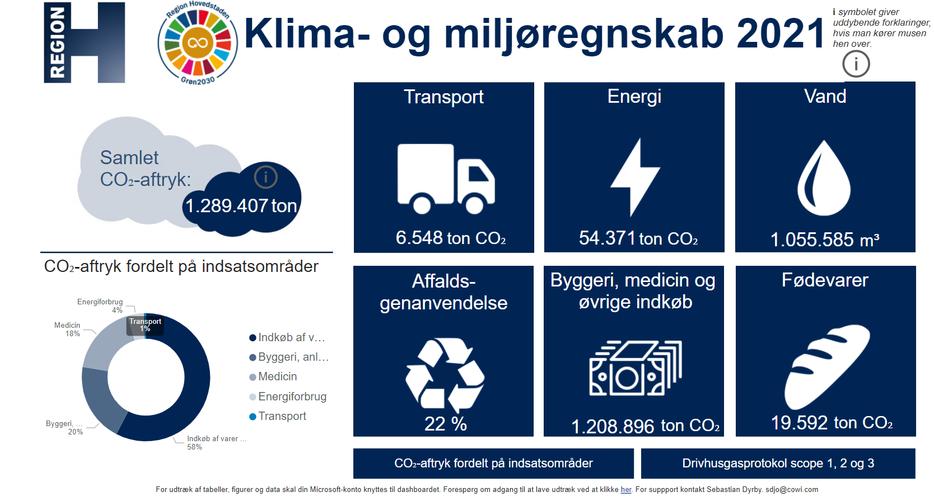
Klimaregnskab 2021
Klimaregnskabet offentliggjort i Power BI
On-line, brugervenligt og interaktivt
Fremlagt for MKU den 20. juni 2022 til orientering
Grøn omstillingsrapport 2021 formidler resultaterne
Case-baseret, visuel og let læselig
Klimaregnskab for 2021
Cases og status opdateret frem til september 2022
MKU drøfte den 3. oktober:
Fremadrettet fokus
Styrket kommunikation, fx demonstrationsprojekter

Slide 3
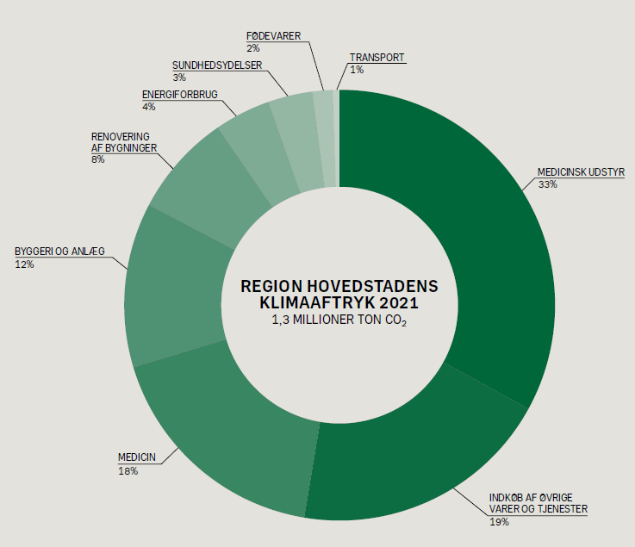
Samlet CO₂-udledning og fordeling
Notes:
Medicinsk udstyr
Klinisk og patientrettede forbrugsvarer og tilbehør
Laboratorieudstyr og laboratorierettede tjenesteydelser
Større medico-udstyr, klinisk inventar m.m.
Øvrige varer og tjenesteydelser
Diverse administrative ydelser, konsulenter og vikarer
IT-udstyr og tjenesteydelser
Logistik, godstransport og køretøjer
Stor diverse gruppe
Byggeri og anlæg
Entrepriserådgivning og tekniske serviceydelser
Entrepriseydelser og –udstyr
Miljø- og geologiske undersøgelser og offentlige bygge-/anlægstjenester
Renovering af bygninger
Tekniske services, -maskiner, -udstyr og vedligehold
Byggematerialer og komponenter
Håndværkerydelser
Sundhedsydelser
Patient- og borgerrettede ydelser, sundhedsydelser og overenskomster
Energiforbrug
Inkl. opstrøms fra udvinding, energiproducerende anlæg og transmission
Mål på co2 reduktion for energi opgøres uden opstrømsudledninger
Transport
Inkl. opstrøms fra udvinding af drivmidler, m.m.

Slide 4
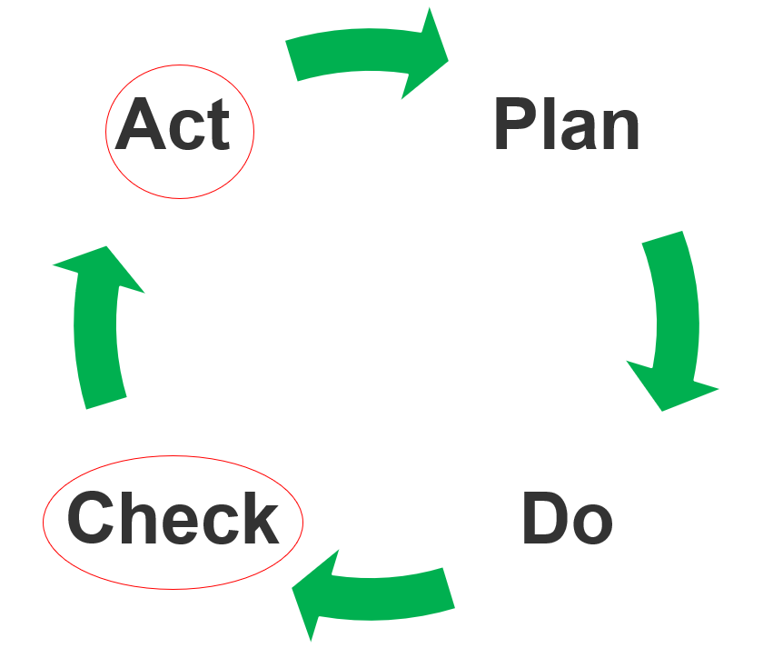
Årshjul Grøn2030
Verdensmålspris
November
Årlige handlingsplaner
December
Klimaregnskab
og koncernstatus
Juni
Grøn omstillingsrapport
Oktober
Strategisk indsatsoverblik
November
Eksekvering og løbende opfølgning i indsatsområderne
Notes:
Ledelse og organisering
For løbende at sikre, at regionen er på rette kurs mod at indfri de langsigtede klima- og miljømål, benyttes et simpelt ledelsessystem baseret på ”plan-do-check-act”-princippet.
= nemmere at følge udviklingen, koordinere de store indsatser på tværs af organisationen og sikre fremdrift.

Slide 5
Når vi målene i indsatsområderne i Grøn2030?
Affaldsressourcer
Grønne indkøb
Spildevand
Energi
Grøn transport
Klimavenlig køkkendrift
På vej i 2022
Uønsket kemi
Sammen om bæredygtigt forbrug
Bæredygtigt byggeri (ny)
Notes:
Ole: slides skarpe på trend (altså smiley) ift. at nå 2025 mål
tror vi at vi når i mål med nuværende trend (CO2-reduktion, genanvendelse, energiforbrug m.m. ) samt igangsatte og besluttede aktiviteter eller
skal der besluttes og igangsættes yderligere aktiviteter i koncernhandlingsplan 2023 (og for den sagsskyld KHP 24 og 25, hvis vi allerede nu kan sige noget om det).
Og for 2-eren vil det være fint også at adressere evt. rammevilkår, som MKU kan lave fortalervirksomhed omkring.
programmet kært siden 2015/2016, dvs. godt 6 år. Om ca. tre år skal vi stå til regnskab for om vi er nået i mål.

Slide 6
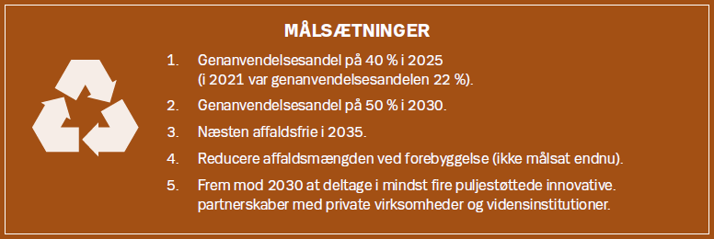
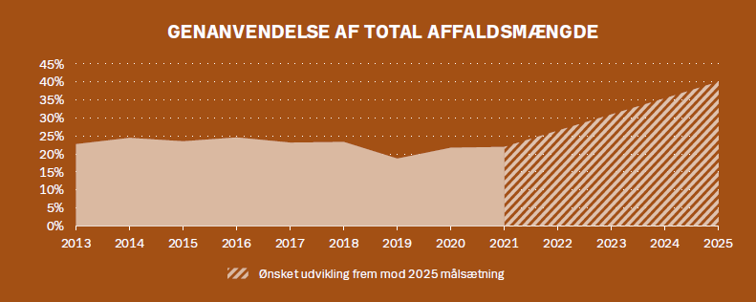
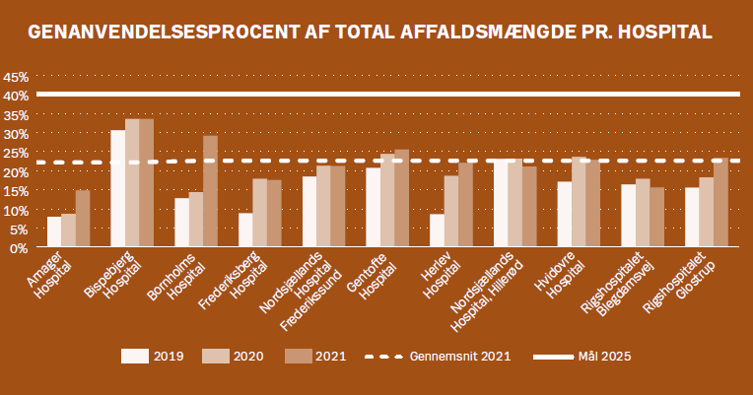
Affalds-ressourcer
I gang og på vej
Fælles kilde-sorterings- og logistiksystem på alle matrikler
Sikre ledelsesmæssig forankring på hospitalerne

Slide 7
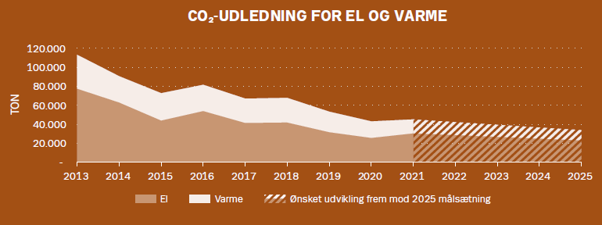
Energi
I gang og på vej
Energieffektiviseringsprojekter med leasingramme på 945 mio. kr. er bevilget
Energiovervågningssystemet (EMS) ibrugtages
Notes:
Ole synes figur om energiforbrug skal med også

Slide 8
Grønne indkøb
I gang og på vej
Kompetenceudvikling af regionens indkøbere mfl.
Miljøkrav i alle udbud
Flere omstillingsinitiativer med fokus på nedbringelse af forbrug
Notes:
Der er jo ikke målsat endnu, men her klimastyringsmodellen er relevant, som peger frem mod at kunne sætte mål for det samlede klimaaftryk fra vores hospitaler
Der er jo en faktura på alt – det der påvirker klimaregnskabet, lige fra bygningsentrepriser og medicin og MR scanner – her er klima aftryk og forretningsbeslutninger tæt knyttet, kompetencerne omkring den grønne omstilling ligger ude i forretningen
Bæredygtigt byggeri og SOBF også på vej ind, en anden forankring af styregruppe med hospitalsfokus er også noget af det nye på vej ind

Slide 9
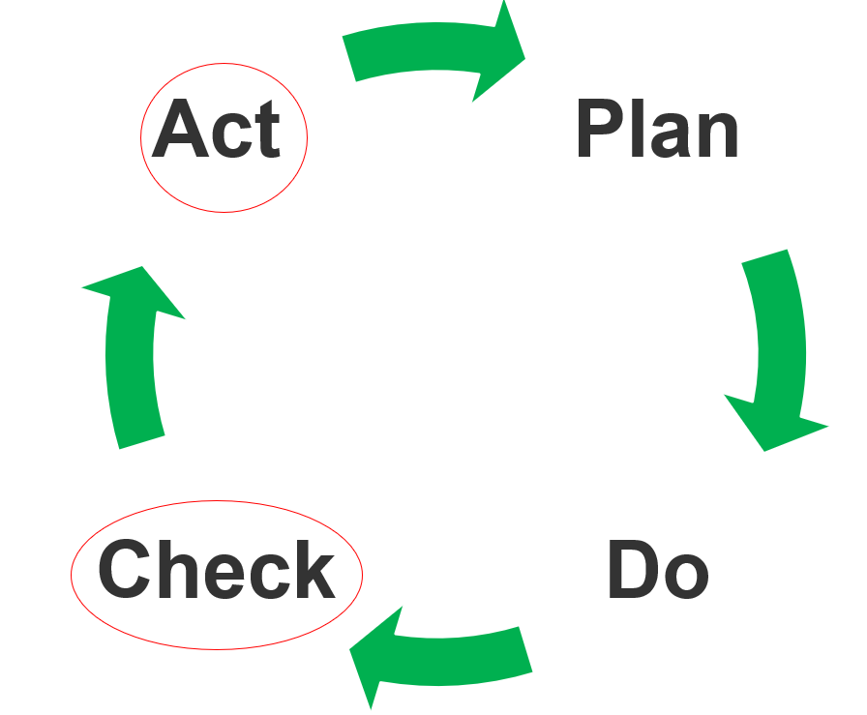
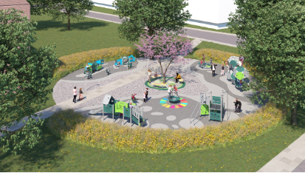
Administrationen indstiller til miljø- og klimaudvalget: at drøfte, hvad klimaregnskabets resultater i "Grøn omstillings-rapport 2021" giver anledning til med henblik på at pege på opmærksomheds- og fokuspunkter i handlingsplanerne for 2023. at drøfte, hvordan kommunikationen kan styrkes, herunder i hvilken udstrækning demonstrationsprojekter kan anvendes til at skabe interesse og synlighed om indsatserne, fx om reduktion af det forbrugsrelaterede klimaaftryk.
Notes:
Kommunikation af grøn omstillingsrapport 2021
internt i organisationen
fx som intranetnyhed til alle hospitaler og øvrige enheders lokale intranet
eksternt til omverden gennem en presseindsats
og en indsats på sociale medier, hvor de gode historier fra indsatsområderne fremhæves
Er der noget i de 6 indsatser, hvor i tænker; dette bør komme med, det skal vi forholde os til, noget særligt vi skal huske?
Hvordan kommunikerer vi for at påvirke adfærd?
om demoprojekter: både intern og ekstern effekt: giver intern forståelse og stolthed
Nyt udvalg, fulgt i snart et år, tidligere udvalg ville nogen gerne gå mere vejen med demo og har besøgt Randers, de 5 regioner gør det forskelligt, derfor tager vi det ind her:
I har set årshjul og det vi arbejder med der. Savner i noget at hægte det op på, når i skal fortælle om hvad vi gør for den grønne omstilling?
-ik gøre til enten eller, men få en pejling fra jer?

Slide 10
Back-up
Fuldt klimaregnskab inkl. forbrugsrelaterede udledninger
Drivhusgasser
Kuldioxid (CO₂) Metan (CH₄)
Kvælstofoxider (lattergas N₂O) Halocarbener (freon, HFC, CFC)
Scope 3
(Forbrugsrelaterede klimaaftryk= 95 %)
Indirekte
emissioner fra indkøb af fødevarer, medicin, byggeri og andre varer og services + opstrøms
energi og transport
Scope 1
Direkte emissioner fra forbrug af
benzin
diesel naturgas
Scope 2
Indirekte
emissioner fra produktion af købt el og varme
Notes:
Fuldt klimaregnskab: Med indirekte udledninger (scope 3) fra indkøb, fødevarer, services og bygge/anlæg
Scope 1 er lille, dvs. pilenes størrelse viser ikke det rette forhold mellem scope 1, 2 og 3

